Slide 1


Slide 2

מהם הצרכים עליהם באה המערכת לענות ?
חיסכון בזמן הנובע מצמצום הצורך בסריקה ידנית של קורות חיים על ידי מגייסים
שיפור איכות הגיוס באמצעות מיפוי מדויק של עשייתו המקצועית של המועמד
הנגשת דרכי כניסה לתעשיית ההייטק לג'וניורים, באמצעות יישום הערכה מבוססת כישורים מעשיים

Slide 3

מה המערכת מקנה למגייסים ?
סינון מועמדים לכל משרה לפי דרישותיה
דירוג אחוזי התאימות של המועמדים המתאימים לפי תיק העבודות שלהם על ידי בינה מלאכותית.
ניהול מעקב אחר משרות
הגשת הצעות עבודה למועמדים

Slide 4

מה המערכת מקנה למועמדים ?
יצירת תיק עבודות ופרופיל אישי
העלאת קורות חיים
יכולות חיפוש והגשת מועמדות למשרות שונות
חשיפה למגייסים וחברות רבות

Slide 5
טכנולוגיות
Artificial Intelligence: Gemini 2.5 Flash, ChatGPT
User Interface: React, CSS, JavaScript, JSX
Front End Server: NodeJS
Server: Java, Spring Boot, JPA,
Tomcat
Data Base: PostgreSQL

Slide 6
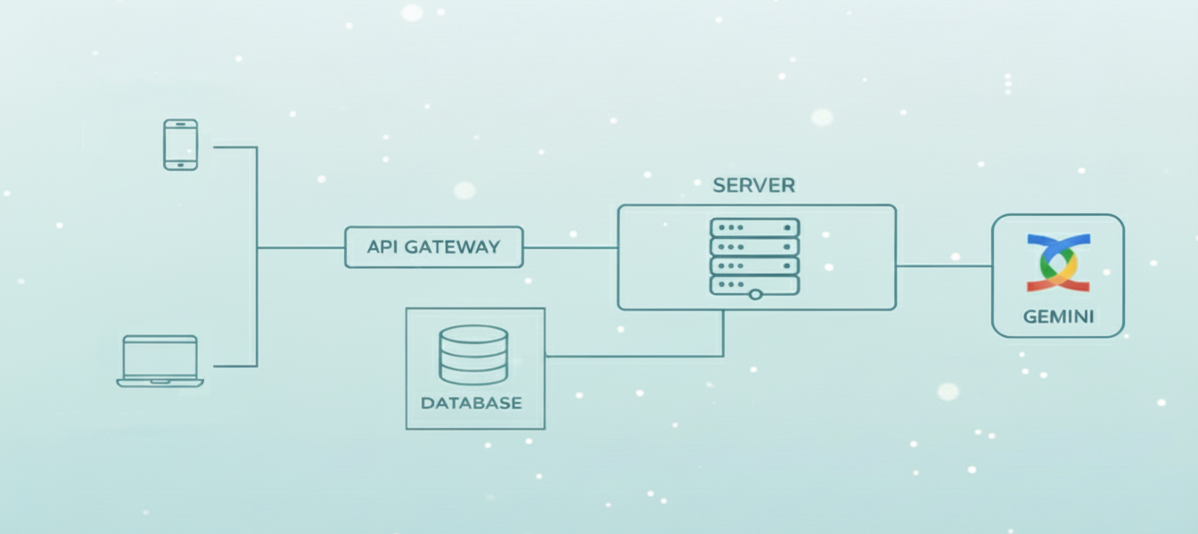
ארכיטקטורה

Slide 7

אתגרים בפיתוח
תכנון המערכת והסינון החכם
הגדרת הנתונים הרלוונטיים לביצוע הסינון
יצירת הפרומפטים המתאימים לקריאות השונות ל- Gemini על מנת לקבל תשובות רלוונטיות ואפקטיביות
עיצוב ממשק המשתמש

Slide 8

חזון
לאפשר למועמדים לקבל מידע לגבי רמת התאימות שלהם למשרות שונות במערכת ולדרישות הטכנולוגיות בשוק
להוסיף התייחסות לחוות דעת של המגייסים
הטמעה של Agent מותאם למערכת שיאפשר יכולות מדוייקות יותר לצרכי המערכת

Slide 9

שאלות?

